Slide 1
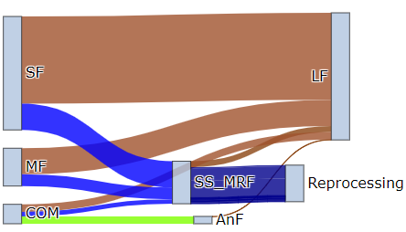
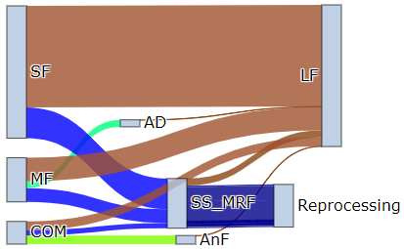
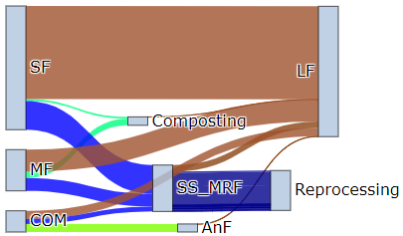
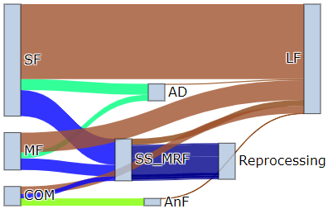
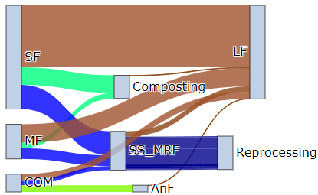
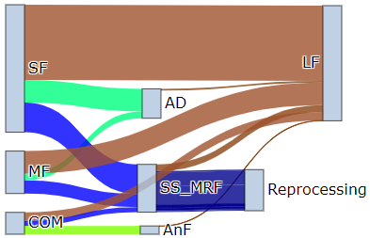
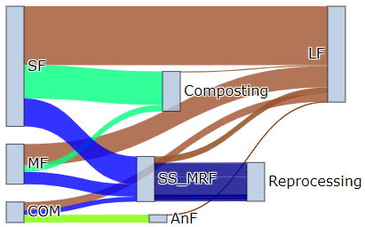
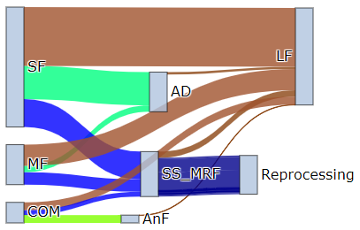
A. MinCost: 26% LF Div.
Cost: 31 $/Mg, GHG: 427 kgCO₂e/Mg
B. MinGHG: 29% LF Div.
Cost: 34 $/Mg, GHG: 419 kgCO₂e/Mg
C. MinCost + 30% LF Div.
Cost: 34 $/Mg, GHG: 424 kgCO₂e/Mg
D. MinGHG + 35% LF Div.
Cost: 45 $/Mg, GHG: 422 kgCO₂e/Mg
E. MinCost + 40% LF Div.
Cost: 48 $/Mg, GHG: 436 kgCO₂e/Mg
F. MinGHG + 40% LF Div.
Cost: 54 $/Mg, GHG: 425 kgCO₂e/Mg
G. MinCost-SO: 47% LF Div.
Cost: 58 $/Mg, GHG: 445 kgCO₂e/Mg
H. MinGHG-SO: 46% LF Div.
Cost: 65 $/Mg, GHG: 428 kgCO₂e/Mg

